Slide 1
Begeleiden van studenten: Openstaande acties Dossiers van stagiaires
4Business

Slide 2
Wat kun je met OnStage4Busine​ss (O4B)?
Dossiers van stagiaires bekijken
Opdrachten beoordelen / feedback geven op verslagen
Logboek accorderen
Maar ook bijvoorbeeld:
Vacatures opgeven
Stageperiodes verkennen
Contact opnemen met opleidingen/stagecoördinatoren

Slide 3
Dashboard Het dashboard geeft een samenvatting van alle mogelijkheden binnen O4B. Voor de begeleiding van studenten zijn de tegels Openstaande acties en Stagiaires van belang.

Slide 4
Notificatie-mail om een openstaande actie uit te voeren Wanneer er in het dossier van een student een actie voor je klaar staat om uit te voeren dan ontvang je hiervan een mail (mits zo ingesteld). Let op: de afzender van de mails is Xebic (de leverancier van OnStage).

Slide 5
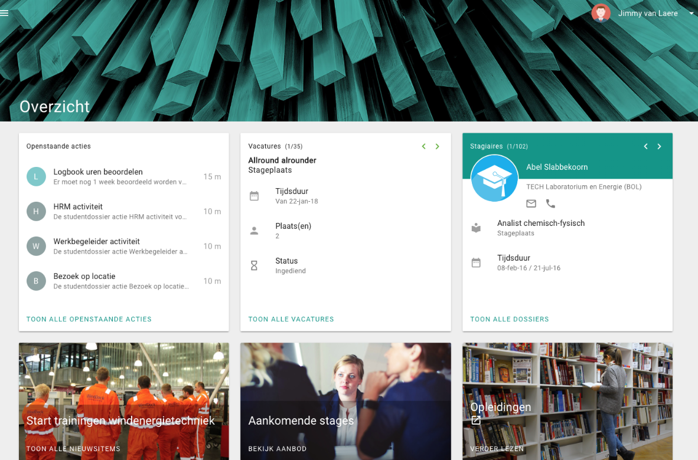
Openstaande acties
Door op een actie te klikken kun je direct naar de desbetreffende actie doorgaan.
Voorbeelden van openstaande acties zijn:
​Te accorderen Logboek uren
Feedback op ingeleverd werk door student
In te vullen enquetes
In te vullen beoordelingsformulieren

Slide 6
Uren accorderen en De openstaande acties zijn verdeeld in 2 types: - Logbook beoordelen / uren accorderen - Openstaande activiteiten​

Slide 7
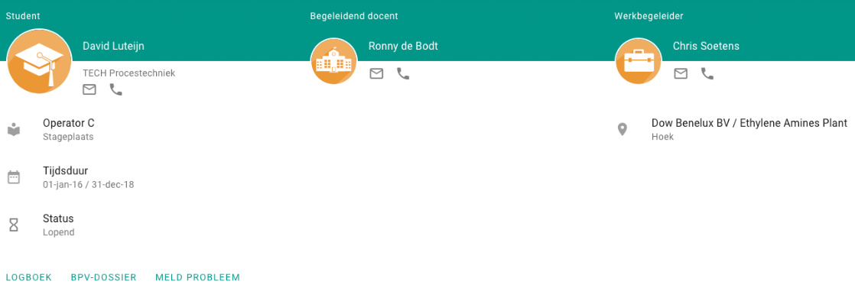
Dossiers van stagiaires bekijken Standaard worden alleen de huidige stagiaires getoond. Wilt u ook gesloten dossiers bekijken, dan kun je dit via het filter aanpassen. Per stagiaire zie je een blok informatie over de student, de stage, de begeleidend docent vanuit de onderwijsinstelling en de praktijkopleider/ werkbegeleider.

Slide 8
Afhankelijk van de onderwijsinstelling zijn er verschillende functies beschikbaar bij een stagiair:
​ Logboek: gelogde uren van de stagiaire goed of afkeuren
Dossier: volledige dossier van de stagiaire inzien
Meld een probleem​: problemen melden aan de onderwijsinstelling

